Slide 1
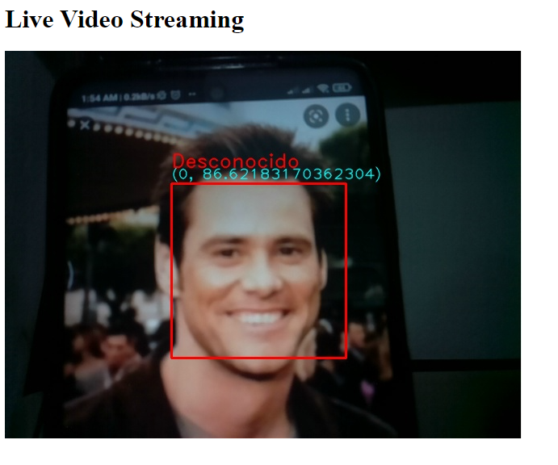
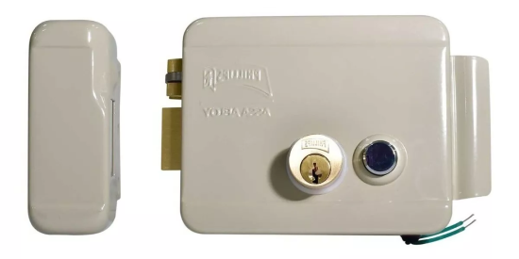
Cerradura automatizada mediante reconocimiento facial y transmisión en vivo por red de área local WILLY MARTÍNEZ HERNÁNDEZ
Notes:
Agregar img de chapa, cambiar fondo de presentación

Slide 2
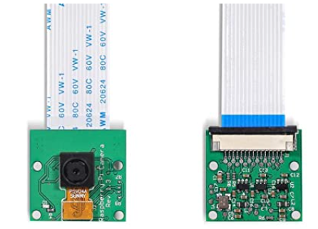
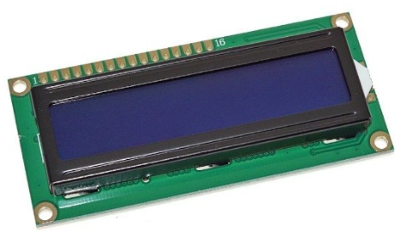
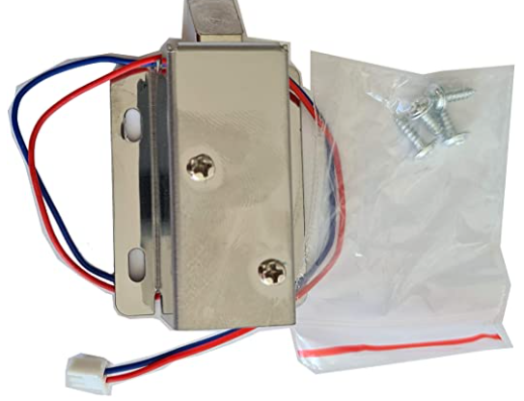
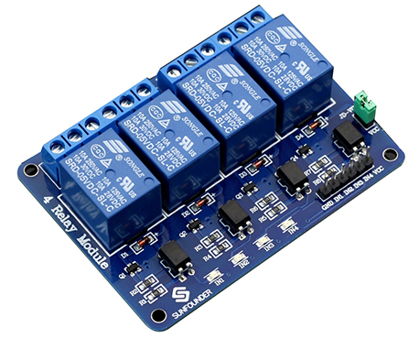
Vista General
Creación/programación
Sistema de monitorización
Control automático
Cerradura eléctrica
Acceso seguro
Monitoreo
Web streaming/red local.
Notes:
Mediante la creación y programación de esta herramienta se logra realizar un sistema de monitorización y control automático en una cerradura eléctrica que permite o no el acceso, el cual podemos monitorear mediante un web streaming en una red local.

Slide 3
Framework
Buffer imágenes
Cámara,
Reconocimiento facial
Vía internet.
Notes:
De una manera general el programa funciona de manera sencilla mediante un framework creamos un buffer al que se enviaran las imágenes que obtenemos mediante el modulo de cámara, mientras se generan estos frames se ejecuta también el reconocimiento facial en tiempo real y activando o desactivando los módulos utilizados mientras monitoreamos vía internet.

Slide 4
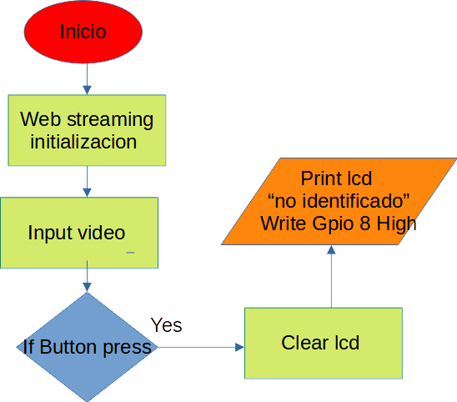
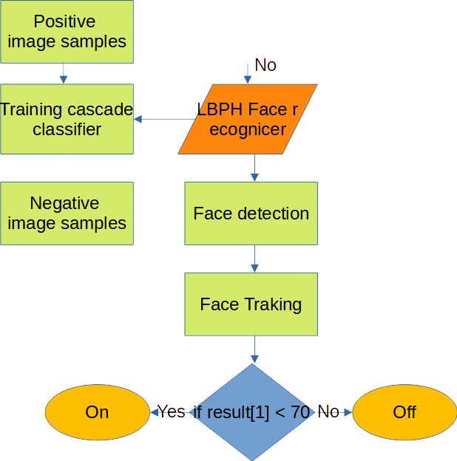
Notes:
Poner en dos partes
De una manera general el programa funciona de manera sencilla mediante un framework creamos un buffer al que se enviaran las imágenes que obtenemos mediante el modulo de cámara, mientras se generan estos frames se ejecuta también el reconocimiento facial en tiempo real y activando o desactivando los módulos utilizados mientras monitoreamos vía internet.

Slide 5
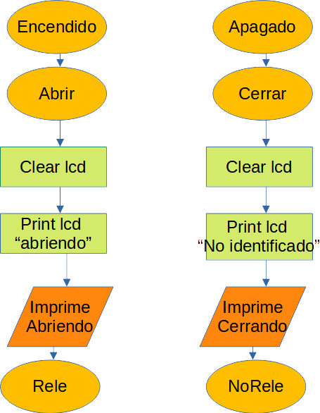
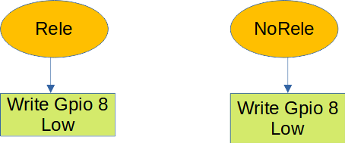
Notes:
Cambiar texto blanco en fondo verde

Slide 6

Vision artificial
Visión por computadora
Librería OpenCV
Código abierto
Algoritmos

Slide 7
Face Recognition
Algoritmos:
Eigenfaces (Eigenface Recognizer)
Fisherfaces (FisherFaceRecognizer)
Local Binary Patterns Histograms (LBPH Face Recognizer)
Notes:
Para la realización de este sistema se decidió utilizar el método LBPH debido a que es el mas eficiente en diferentes entornos.

Slide 8
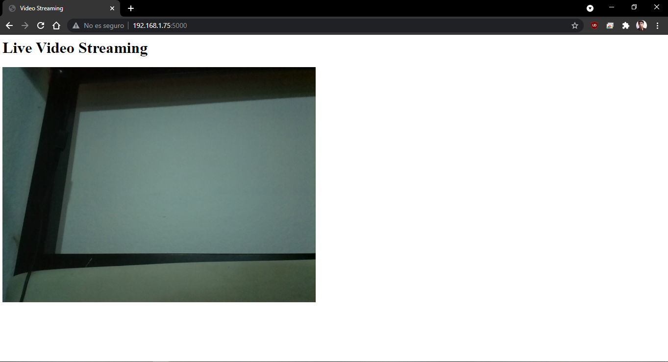

Web Streaming
Flask
Framework
Creacion de la aplicacion
Servidor.
Html
Creacion de pagina web
Monitorear mediante camara.
Notes:
Framework que nos ayuda a la creacion de la aplicacion asi como a poner en marcha el servidor
Utilizamos una plantilla html para la creacion de nuestra pagina web donde podremos monitorear mediante la camara.

Slide 9
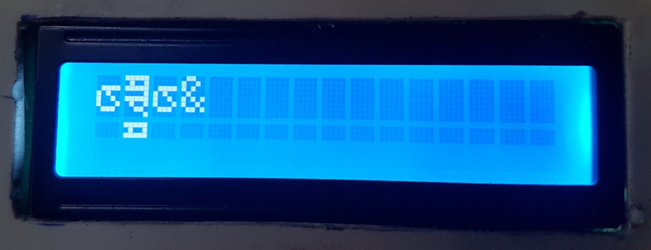
Principales problematicas
Interferencia
Lentitud de streaming y funciones
Ciclo infinito
Notes:
Debido a que la cerradura eléctrica es una carga inductiva esta genera interferencia en la comunicacion con la pantalla lcd.
Ciclo infinito
Dado que el reconocimiento facial esta dentro de la funcion que envia frame a frame, algunas funciones se encontraban en un ciclo que las repetia
Lentitud de streaming y funciones
Debido a la problemática anterior el programa consumía demasiados recursos lo que hacia que el stream fuera lento al reconocer o se trabara.

Slide 10
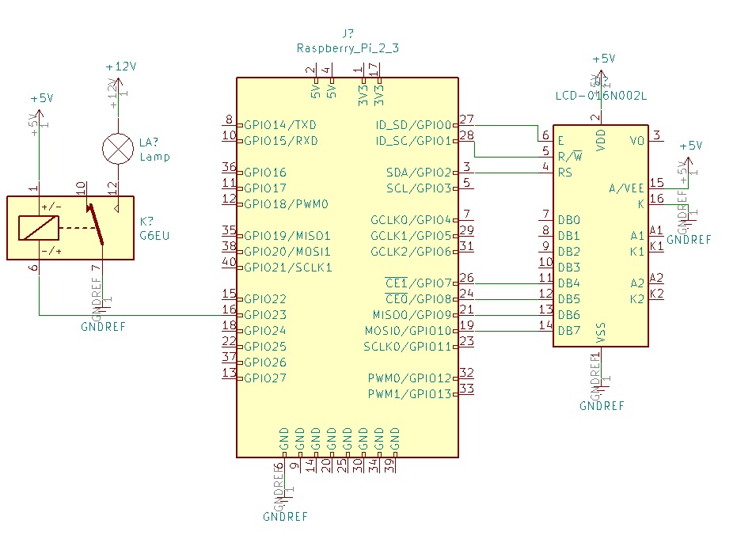
Diagramas Electricos

Slide 11
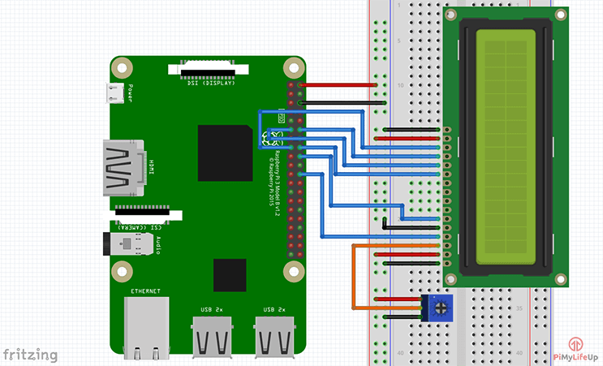
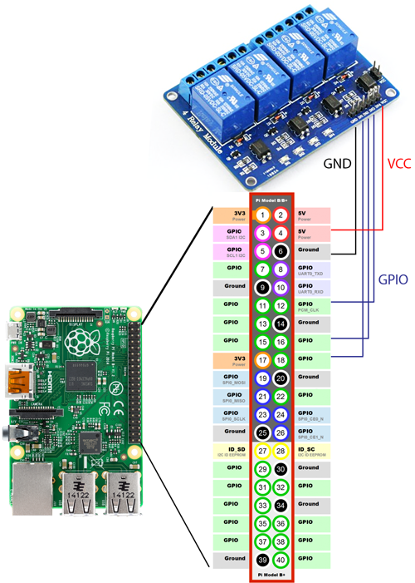
Diagramas físicos

Slide 12
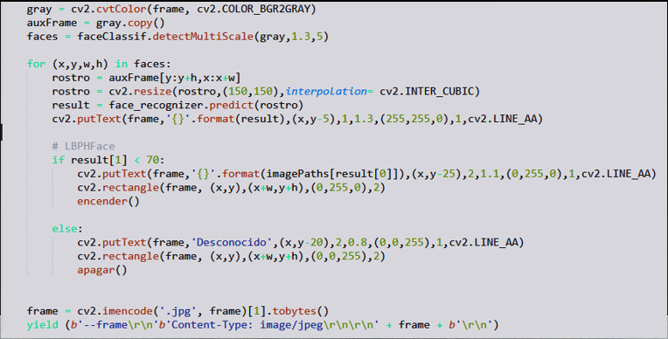
Código

Slide 13
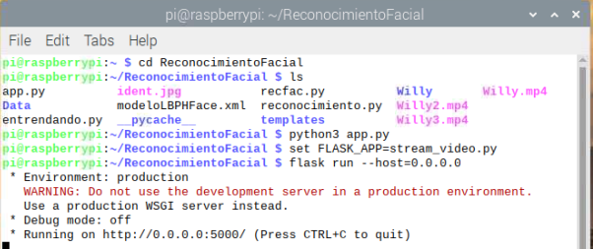
Ejecución
Notes:
Cambiar colores terminal

Slide 14
Pruebas de funcionamiento

Slide 15
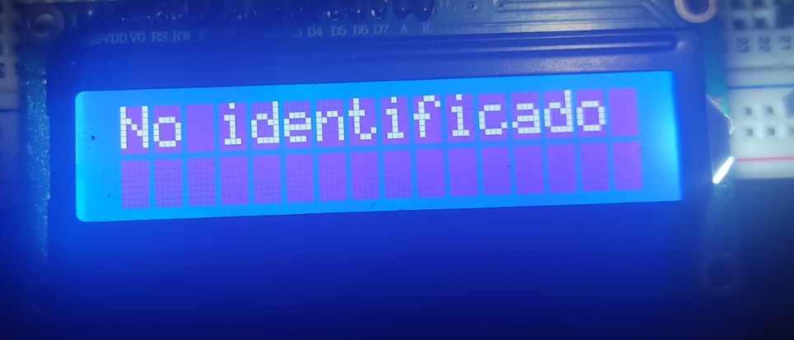
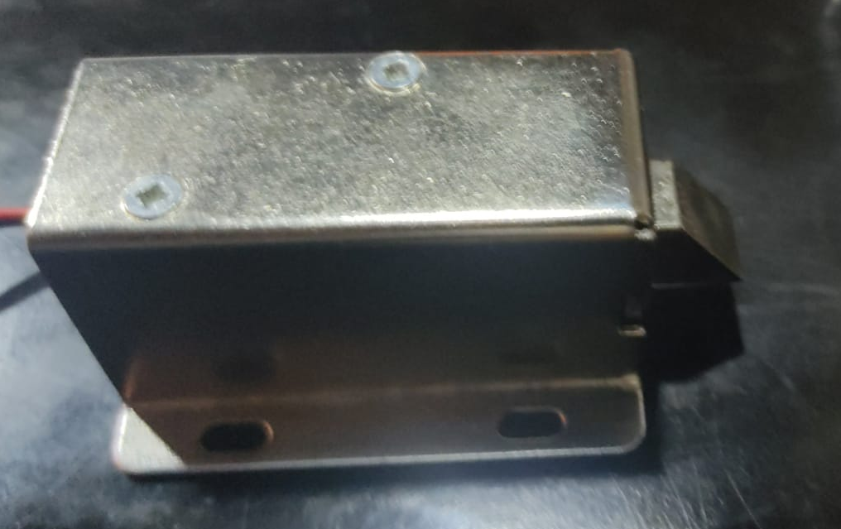

Slide 16
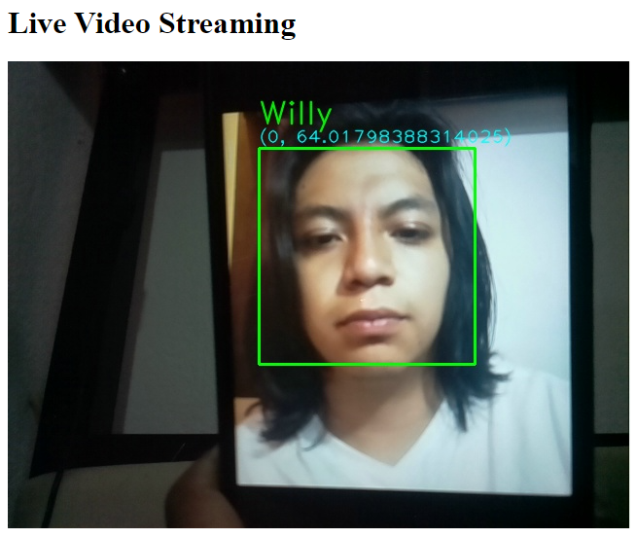

Slide 17
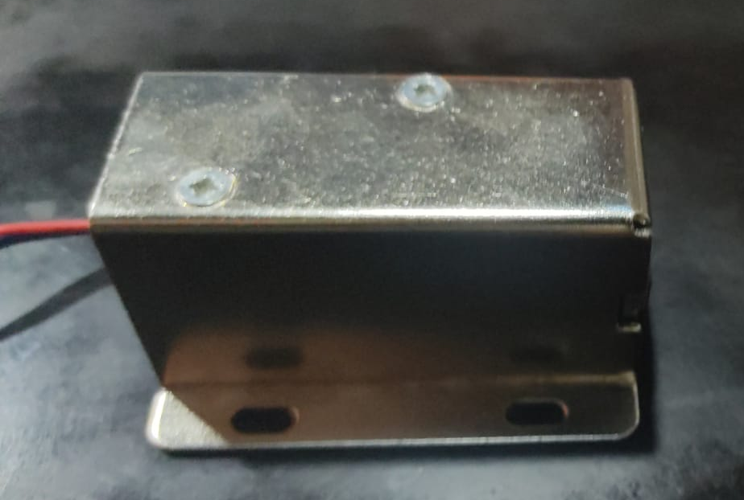
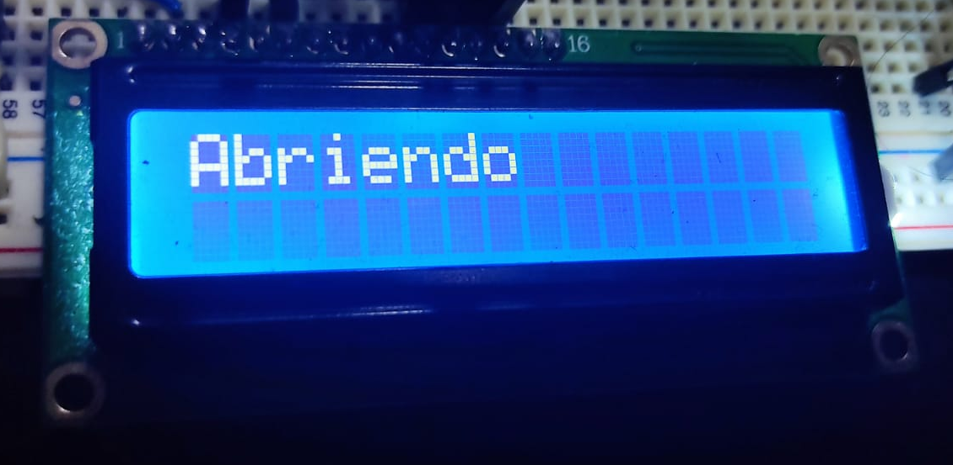

Slide 18
Conclusiones
Importancia del conocimiento de las herramientas de desarrollo de vanguardia.
Necesidad de desarrollo de nuevas herramientas.
Importancia de internet.
Integración de conocimientos.
Visión pequeña empresa.

Slide 19
Gracias
Puedes encontrar el código en:
https://github.com/WillyMH-Projects/Facial-recognition-lock-and-web-streaming-monitoring-Raspberry-pi-4
Encontrarme a mi en:
wmartinezh1300@alumno.ipn.mx

Slide 20
Fuentes Utilizadas
https://github.com/GabySol/OmesTutorials2020/tree/master/6%20RECONOCIMIENTO%20FACIAL
https://docs.opencv.org/4.2.0/da/d60/tutorial_face_main.html
https://www.raspberrypi.org/documentation/configuration/camera.md
https://rplcd.readthedocs.io/en/stable/usage.html

Slide 21
Fuentes Utilizadas
https://flask.palletsprojects.com/en/2.0.x/
https://github.com/NakulLakhotia/Live-Streaming-using-OpenCV-Flask
https://docs.opencv.org/3.0-beta/doc/py_tutorials/py_gui/py_image_display/py_image_display.html
https://towardsdatascience.com/video-streaming-in-web-browsers-with-opencv-flask-93a38846fe00

